Slide 1

첫째 마당
딥러닝 시작을 위한 준비 운동

Slide 2
1장 나의 첫 딥러닝
1 | 딥러닝 실행을 위한 준비 사항
2 | 딥러닝 작업 환경 만들기
3 | 미지의 일을 예측하는 원리
4 | 폐암 수술 환자의 생존율 예측하기
5 | 딥러닝 개괄 잡기

Slide 3

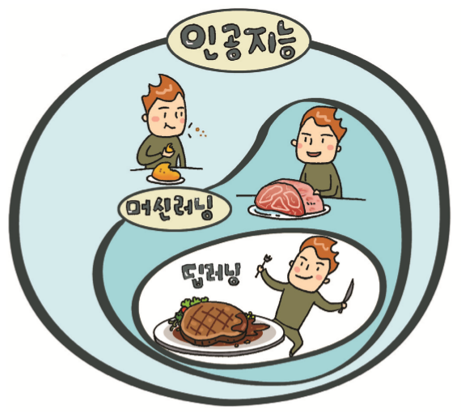
첫째 마당 딥러닝 시작을 위한 준비 운동
1 나의 첫 딥러닝
인공지능 > 머신러닝 > 딥러닝
인공지능의 큰 범주 안에 머신러닝이 속하고, 머신러닝의 일부분이 딥러닝
딥러닝을 배우려면 반드시 머신러닝의 기초 개념을 알아야 함
그림 1-1 인공지능, 머신러닝, 딥러닝의 관계

Slide 4
첫째 마당 딥러닝 시작을 위한 준비 운동
1 | 딥러닝 실행을 위한 준비 사항
데이터
딥러닝은 데이터를 이용해 예측 또는 판별을 수행
컴퓨터(CPU? GPU?)
일반 CPU에서 동작시킬지 고속 그래픽 처리에 특화된 GPU에서 동작시킬지 선택
프로그램
딥러닝을 구동할 수 있게 프로그래밍을 해야함

Slide 5
첫째 마당 딥러닝 시작을 위한 준비 운동
2 | 딥러닝 작업 환경 만들기
딥러닝을 만들고 작동시키는 방법
자신의 컴퓨터에 필요한 프로그램을 설치해 사용
다른 하나는 구글 코랩(Google Colab)을 이용
구글 코랩 :
파이썬 개발에 쓰이는 주피터 노트북( Jupyter Notebook) 환경을 구글 클라우드에 마련해 놓은 것
구글 코랩을 이용하면 구글 프로세서를 이용해 빠르고 쉽게 딥러닝 코드를 테스트할 수 있음

Slide 6
첫째 마당 딥러닝 시작을 위한 준비 운동
2 | 딥러닝 작업 환경 만들기
다만, 내 컴퓨터가 아니므로 원하는 버전의 패키지를 매번 설치해야 함
작업 중이던 데이터를 잃어버릴 수 있다는 점을 주의해야 함
주피터 노트북이나 파이참(Pycharm) 등을 내 컴퓨터에 설치하면 데이터를 잃어버릴 걱정 없이 딥러닝 코딩을 할 수 있음

Slide 7
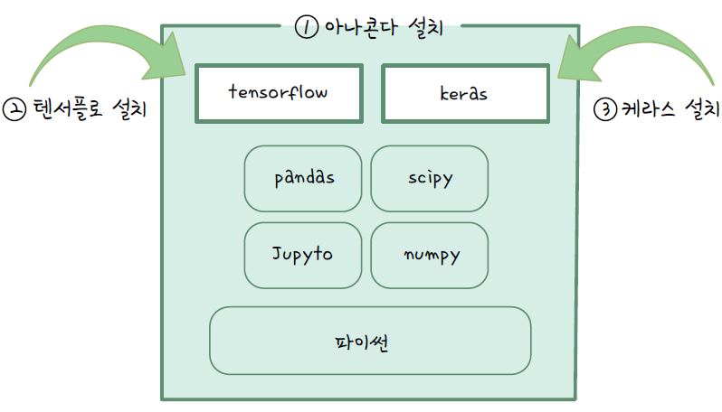
첫째 마당 딥러닝 시작을 위한 준비 운동
2 | 딥러닝 작업 환경 만들기
딥러닝을 작동시킬 때 사람들이 가장 많이 사용하는 대표적인 언어는 파이썬임
파이썬만 설치하는 것보다는 파이썬이 포함된 아나콘다(Anaconda)라는 통합 패키지를 설치하는 것이 훨씬 좋음
그림 1-2 내 컴퓨터에서 딥러닝을 구동하기 위한 세 가지 설치 작업

Slide 8
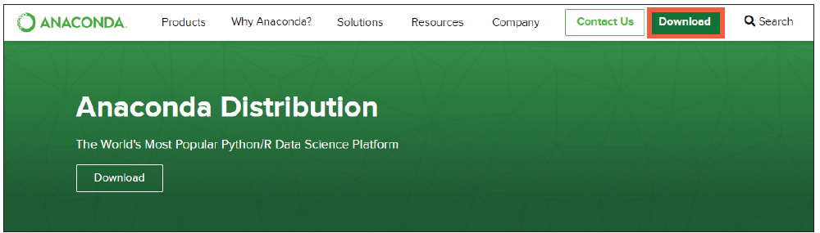
첫째 마당 딥러닝 시작을 위한 준비 운동
2 | 딥러닝 작업 환경 만들기
아나콘다 설치하기
아나콘다는 인터넷에서 누구나 다운로드해서 설치할 수 있음
www. anconda.com
그림 1-3 아나콘다 홈페이지 접속

Slide 9
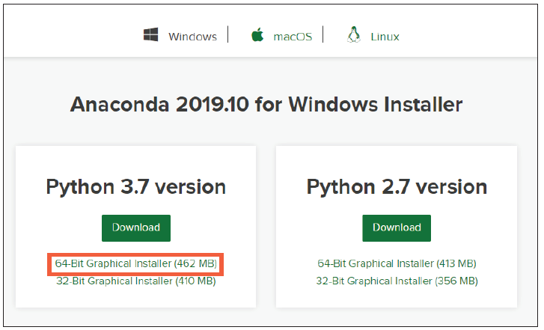
첫째 마당 딥러닝 시작을 위한 준비 운동
2 | 딥러닝 작업 환경 만들기
스크롤바를 조금 내려 다운로드 링크를 찾음
그림 1-4 아나콘다 다운로드

Slide 10
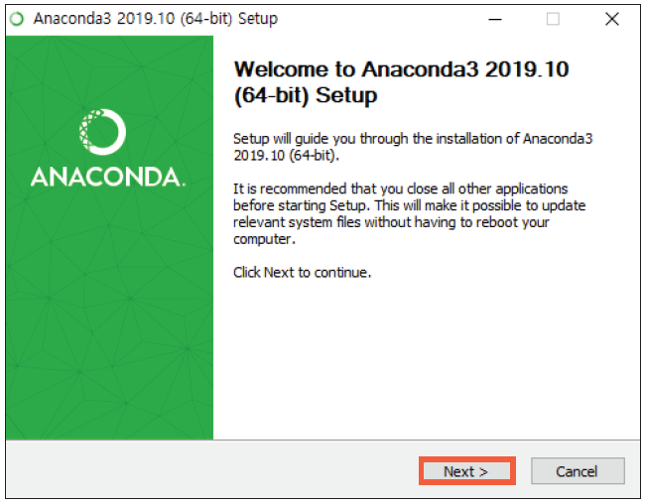
첫째 마당 딥러닝 시작을 위한 준비 운동
2 | 딥러닝 작업 환경 만들기
다운로드한 인스톨러를 클릭하면 다음과 같은 설치 화면이 나타남
그림 1-5 아나콘다 설치 시작하기

Slide 11
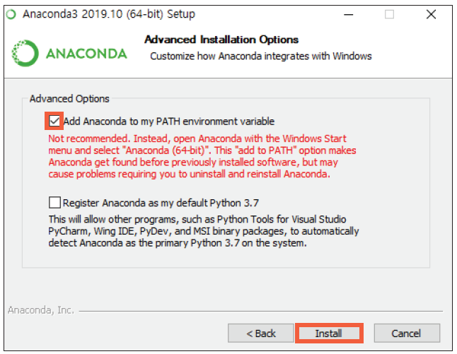
첫째 마당 딥러닝 시작을 위한 준비 운동
2 | 딥러닝 작업 환경 만들기
아나콘다를 PATH 환경에 등록할지를 묻는 창이 나오면, Add Anaconda to my PATH environment variable에 체크한 뒤에 설치를 진행하는 것이좋음
그림 1-6 아나콘다를 PATH 환경에 등록하기

Slide 12
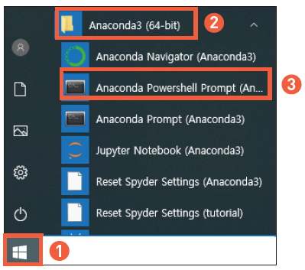
첫째 마당 딥러닝 시작을 위한 준비 운동
2 | 딥러닝 작업 환경 만들기
설치가 완료되면 윈도 시작 메뉴를 클릭한 다음 Anaconda 3(64-bit)를 클릭
Anaconda Powershell Prompt를 선택함
그림 1-7 아나콘다 프롬프트 실행

Slide 13
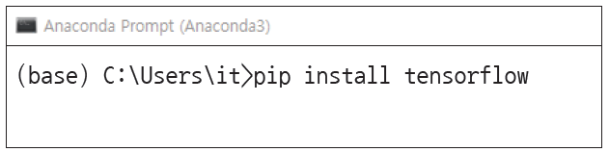
첫째 마당 딥러닝 시작을 위한 준비 운동
2 | 딥러닝 작업 환경 만들기
텐서플로 설치하기
아나콘다 프롬프트 창이 열리면 pip install tensorflow를 입력
텐서플로 설치를 진행함
그림 1-8 텐서플로 설치

Slide 14
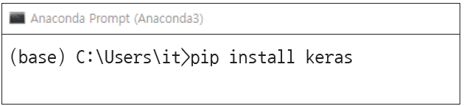
첫째 마당 딥러닝 시작을 위한 준비 운동
2 | 딥러닝 작업 환경 만들기
케라스 설치하기
다음과 같이 pip install keras를 입력하여 케라스 설치를 진행함
그림 1-9 케라스 설치

Slide 15
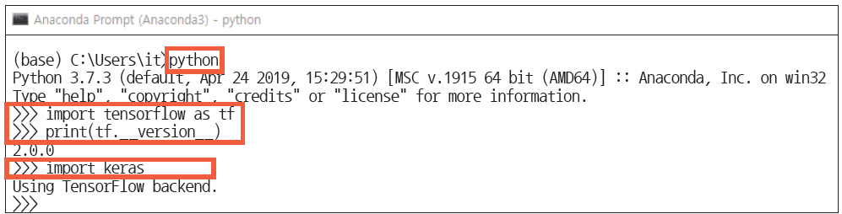
첫째 마당 딥러닝 시작을 위한 준비 운동
2 | 딥러닝 작업 환경 만들기
텐서플로 및 케라스 설치 확인하기
제대로 설치됐는지 확인하려면 다음과 같이 python을 입력
import tensorflow as tf를 입력해 텐서플로를 불러옴
print(tf.__version__)을 입력했을 때 텐서플로의 버전이 출력되면 설치가 끝남
케라스의 경우, import keras를 입력했을 때 Using TensorFlow backend라고 출력되면 됨
그림 1-10 텐서플로 및 케라스 설치 확인하기

Slide 16
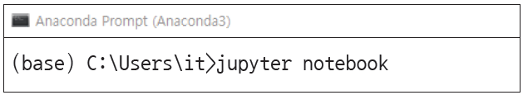
첫째 마당 딥러닝 시작을 위한 준비 운동
2 | 딥러닝 작업 환경 만들기
딥러닝 실행하기
딥러닝을 만들고 실행할 때 이용하는 대표적인 툴은 앞서 말한 주피터 노트북과 파이참임
주피터 노트북은 대화형으로 결과를 바로 확인할 수 있음
웹 브라우저를 사용하기 때문에 가볍고 효율적이라는 장점이 있음
아나콘다 프롬프트에서 다음과 같이 jupyter notebook이라고 입력함
그림 1-11 주피터 노트북 실행

Slide 17
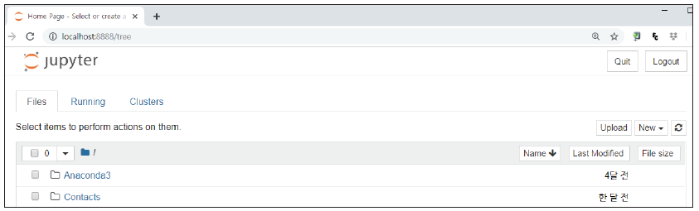
첫째 마당 딥러닝 시작을 위한 준비 운동
2 | 딥러닝 작업 환경 만들기
이제 다음과 같이 주피터 노트북 화면이 보일 것임
그림 1-12 주피터 노트북 화면

Slide 18
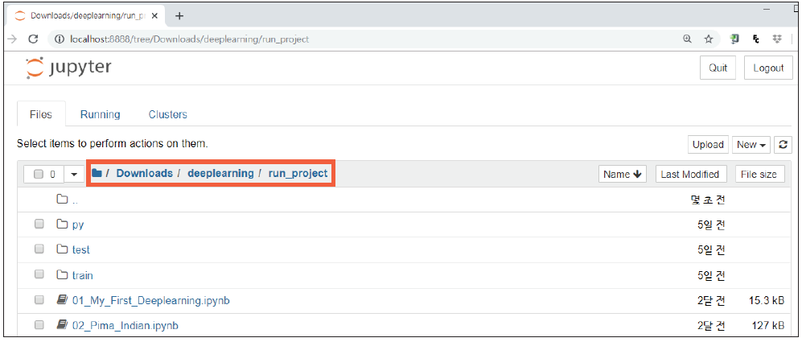
첫째 마당 딥러닝 시작을 위한 준비 운동
2 | 딥러닝 작업 환경 만들기
Downloads > deeplearning > run_project를 차례대로 클릭
예제 소스가 있는 폴더로 이동함
그림 1-13 예제 소스가 있는 폴더로 이동

Slide 19
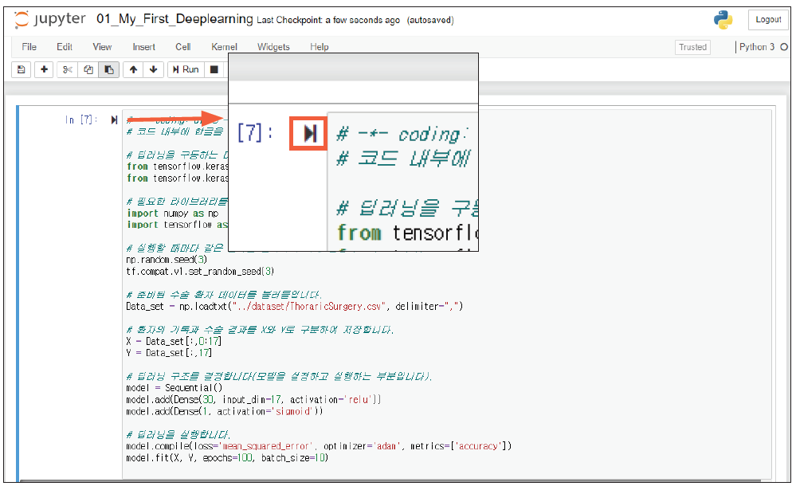
첫째 마당 딥러닝 시작을 위한 준비 운동
2 | 딥러닝 작업 환경 만들기
01_My_First_Deeplearning.ipynb를 클릭하면 파일이 열림
그림 1-14 주피터 노트북으로 딥러닝 실행하기

Slide 20
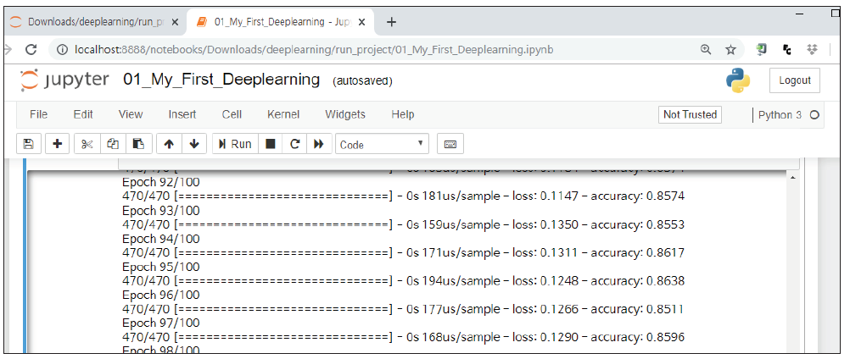
첫째 마당 딥러닝 시작을 위한 준비 운동
2 | 딥러닝 작업 환경 만들기
그림 1-15과 같이 하단에 실행 결과가 출력되면 정상적으로 실행된 것임
그림 1-15 01_My_First_Deeplearning.ipynb 실행 결과

Slide 21
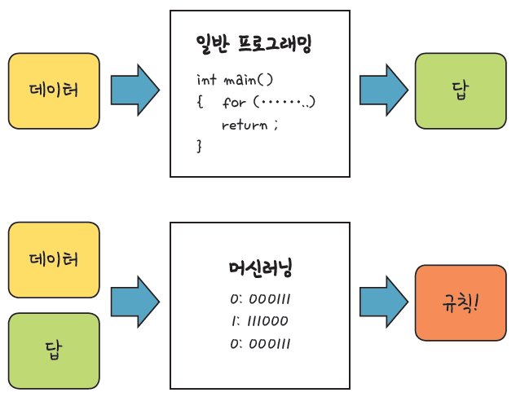
첫째 마당 딥러닝 시작을 위한 준비 운동
3 | 미지의 일을 예측하는 원리
머신러닝 :
기존 데이터를 이용해 아직 일어나지 않은 미지의 일을 예측하기 위해 만들어진 기법
그림 1-16 머신러닝과 일반 프로그래밍 비교

Slide 22
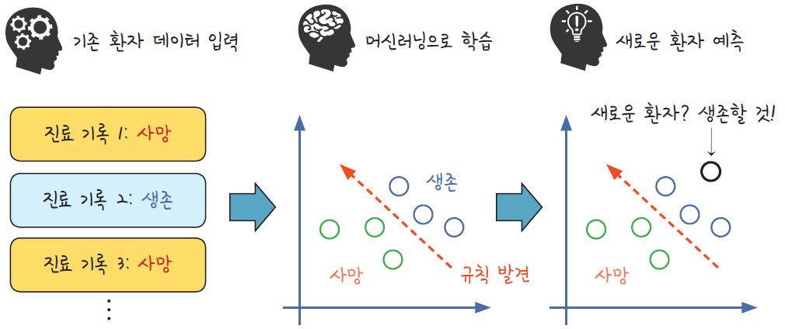
첫째 마당 딥러닝 시작을 위한 준비 운동
3 | 미지의 일을 예측하는 원리
학습(training) :
데이터가 입력되고 패턴이 분석되는 과정
그림 1-17 머신러닝의 학습 및 예측 과정

Slide 23
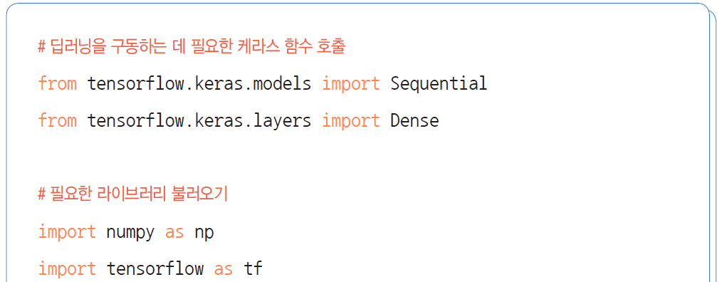
첫째 마당 딥러닝 시작을 위한 준비 운동
4 | 폐암 수술 환자의 생존율 예측하기
불과 몇 년 전만 해도 딥러닝 알고리즘을 만들려면 코드를 길게 작성해야 했지만, 지금은 단 몇 줄의 코드로도 완벽히 구동할 수 있게 됨
코드 1-1 폐암 수술 환자의 생존율 예측하기
예제 소스: run_project/01_My_First_Deeplearnig.ipynb

Slide 24
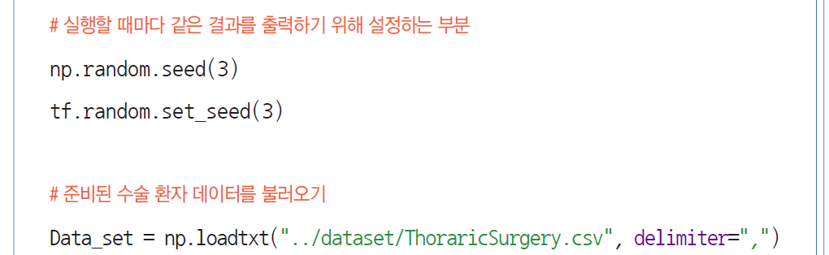
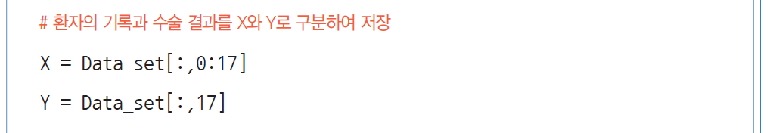
첫째 마당 딥러닝 시작을 위한 준비 운동
4 | 폐암 수술 환자의 생존율 예측하기

Slide 25
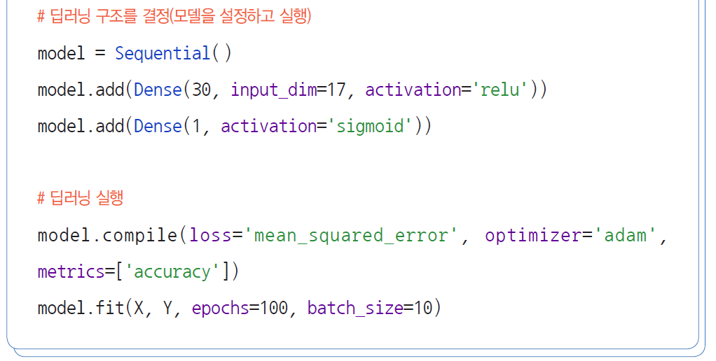
첫째 마당 딥러닝 시작을 위한 준비 운동
4 | 폐암 수술 환자의 생존율 예측하기

Slide 26
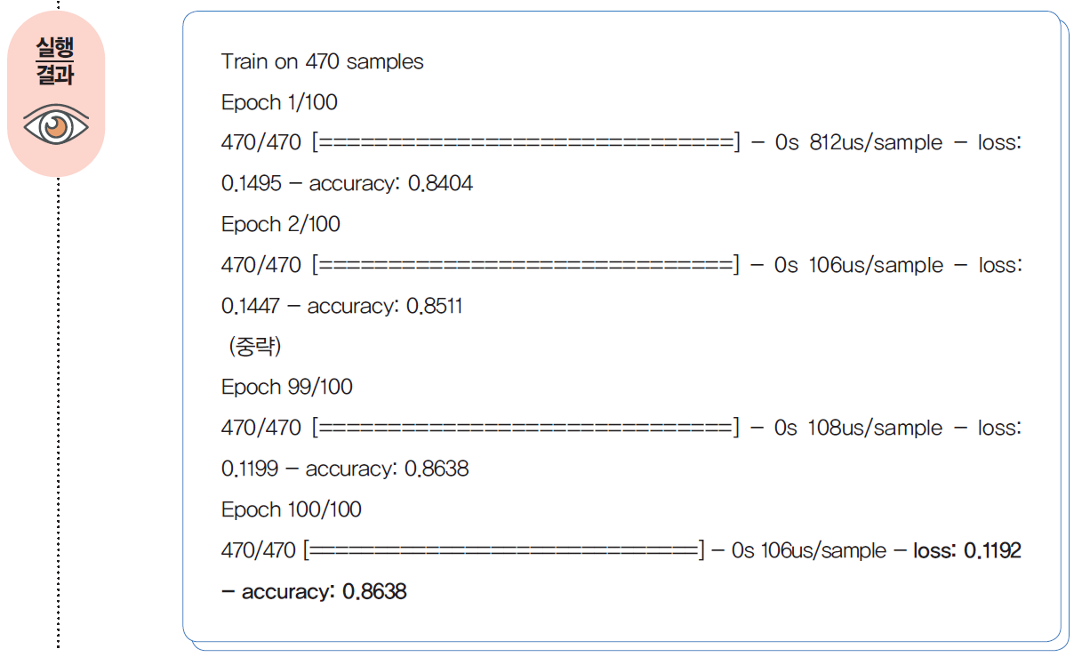
첫째 마당 딥러닝 시작을 위한 준비 운동
4 | 폐암 수술 환자의 생존율 예측하기

Slide 27
첫째 마당 딥러닝 시작을 위한 준비 운동
4 | 폐암 수술 환자의 생존율 예측하기
loss는 예측이 실패할 확률, accuracy는 예측이 성공할 확률임
예측 성공률은 데이터를 분석해 데이터를 확장하거나, 딥러닝 구조를 적절하게 바꾸는 등의 노력으로 더 향상될 수 있음
그뿐만 아니라 학습에 사용되지 않은 데이터를 따로 모아 테스트를 해 보면서 이 예측 성공률이 정말로 가능한지를 확인하는 과정까지 거치게 됨
이러한 ‘최적화 과정’을 진행하려면 딥러닝의 구동 원리를 이해해야 함

Slide 28
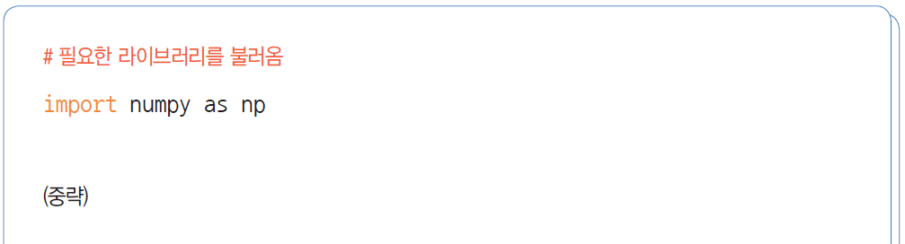
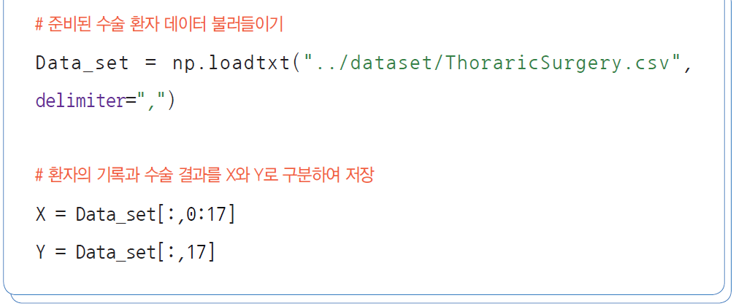
첫째 마당 딥러닝 시작을 위한 준비 운동
5 | 딥러닝의 개괄 잡기
첫 번째 부분: 데이터 분석과 입력
데이터를 불러와서 사용할 수 있게 만들어 주는 부분임

Slide 29
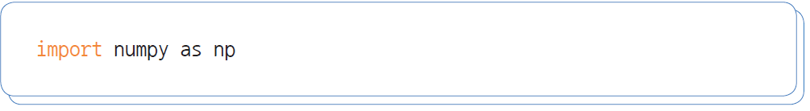
첫째 마당 딥러닝 시작을 위한 준비 운동
5 | 딥러닝의 개괄 잡기
파이썬
초보자부터 전문가까지 사용자 폭이 넓은 프로그래밍 언어임
다양한 플랫폼에서 사용할 수 있음
특히 라이브러리가 풍부하여 연구 기관 및 산업계에서 두루 사용되고 있음
라이브러리
특정 기능을 담은 작은 프로그램(모듈, module)을 말함
라이브러리를 불러올 때 사용하는 명령어가 import임
→넘파이(numpy)라는 라이브러리를 np라는 이름으로 불러오라는 뜻

Slide 30
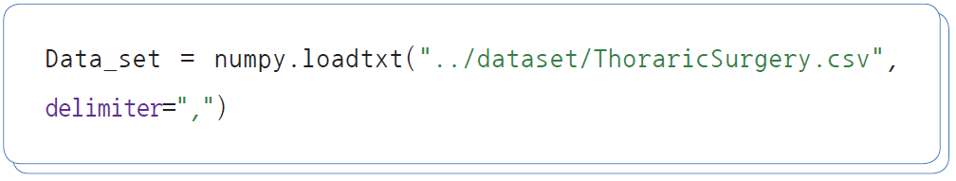
첫째 마당 딥러닝 시작을 위한 준비 운동
5 | 딥러닝의 개괄 잡기
넘파이는 수치 계산을 위해 만들어진 라이브러리로 데이터 분석에 많이 사용됨

Slide 31
첫째 마당 딥러닝 시작을 위한 준비 운동
5 | 딥러닝의 개괄 잡기
머신러닝에서 알고리즘이나 좋은 컴퓨터 환경만큼 중요한 것이 바로 제대로 된 데이터를 준비하는 일
매번 데이터를 정밀히 관찰하고 효율적으로 다루는 연습을 하는 것이 중요함

Slide 32
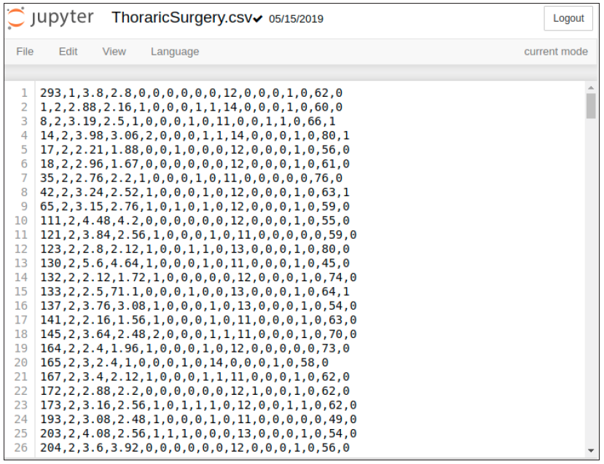
첫째 마당 딥러닝 시작을 위한 준비 운동
5 | 딥러닝의 개괄 잡기
이 파일은 폴란드의 브로츠와프 의과대학에서 2013년 공개한 폐암 수술 환자의 수술 전 진단 데이터와 수술 후 생존 결과를 기록한 실제 의료 기록 데이터임
그림 1-17 ThoraricSurgery.csv 파일 확인

Slide 33
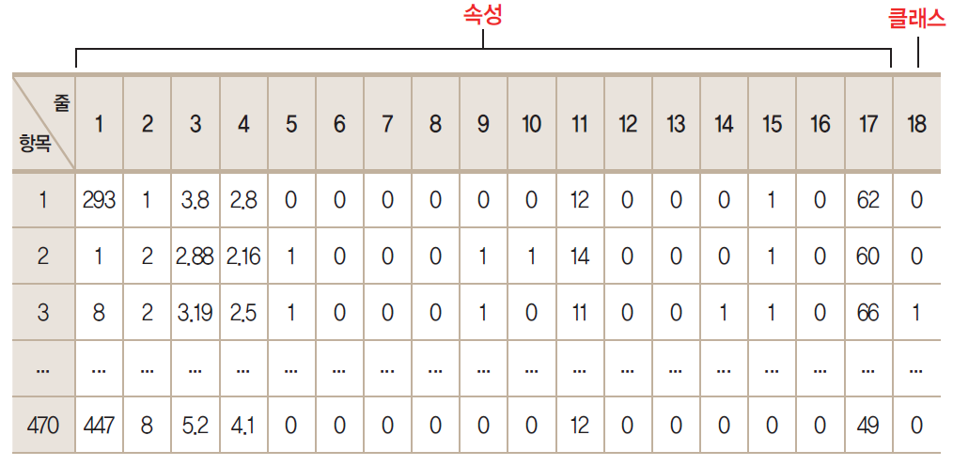
첫째 마당 딥러닝 시작을 위한 준비 운동
5 | 딥러닝의 개괄 잡기
표 1-1 폐암 수술 환자의 의료 기록 데이터

Slide 34
첫째 마당 딥러닝 시작을 위한 준비 운동
5 | 딥러닝의 개괄 잡기
1번째 항목부터 17번째 항목까지를 ‘속성(attribute)’이라고 함
정답에 해당하는 18번째 항목을 ‘클래스(class)’라고 함
딥러닝을 구동시키려면 ‘속성’만을 뽑아 데이터셋을 만들고, ‘클래스’를 담는 데이터셋을 또 따로 만들어 줘야 함

Slide 35
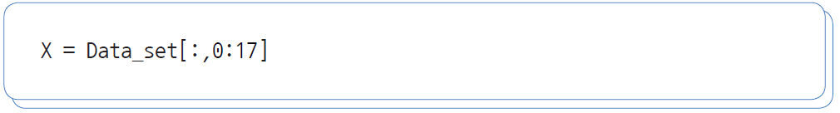
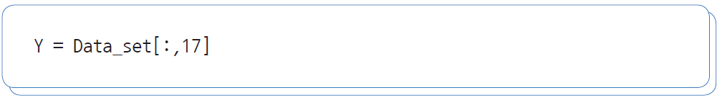
첫째 마당 딥러닝 시작을 위한 준비 운동
5 | 딥러닝의 개괄 잡기
속성 데이터셋 X를 다음과 같이 생성함
클래스 데이터셋 Y는 18번째 항목을 이용해 다음과 같이 만들어 줌

Slide 36
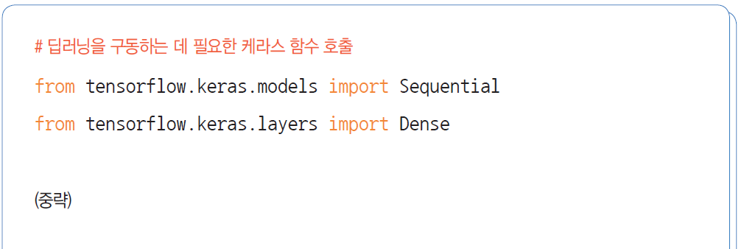
첫째 마당 딥러닝 시작을 위한 준비 운동
5 | 딥러닝의 개괄 잡기
두 번째 부분: 딥러닝 실행
이제 딥러닝을 실제로 실행하는 부분임

Slide 37
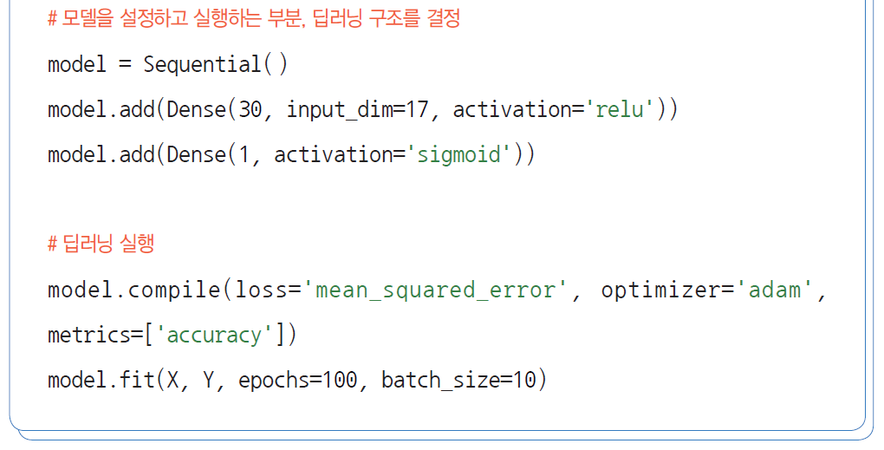
첫째 마당 딥러닝 시작을 위한 준비 운동
5 | 딥러닝의 개괄 잡기

Slide 38

첫째 마당 딥러닝 시작을 위한 준비 운동
5 | 딥러닝의 개괄 잡기
주로 케라스(keras)를 사용해 딥러닝을 실행시킴
텐서플로(tensorFlow)가 미리 설치되어 있어야 함
딥러닝 프로젝트를 ‘여행’으로 비유해 본다면 텐서플로는 목적지까지 빠르게 이동시켜주는 ‘비행기’에 해당함
케라스는 비행기의 이륙 및 정확한 지점까지의 도착을 책임지는 ‘파일럿’에 비유할 수 있음

Slide 39
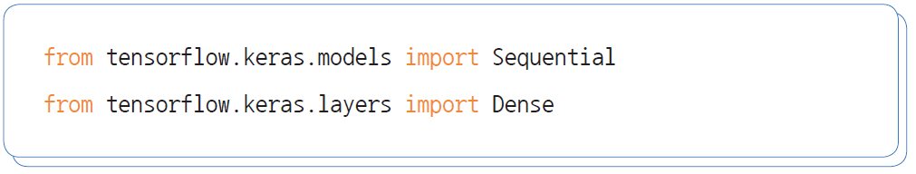
첫째 마당 딥러닝 시작을 위한 준비 운동
5 | 딥러닝의 개괄 잡기
설치가 모두 올바로 되었다면 다음과 같은 방법으로 설치된 케라스 라이브러리를 불러올 수 있음

Slide 40
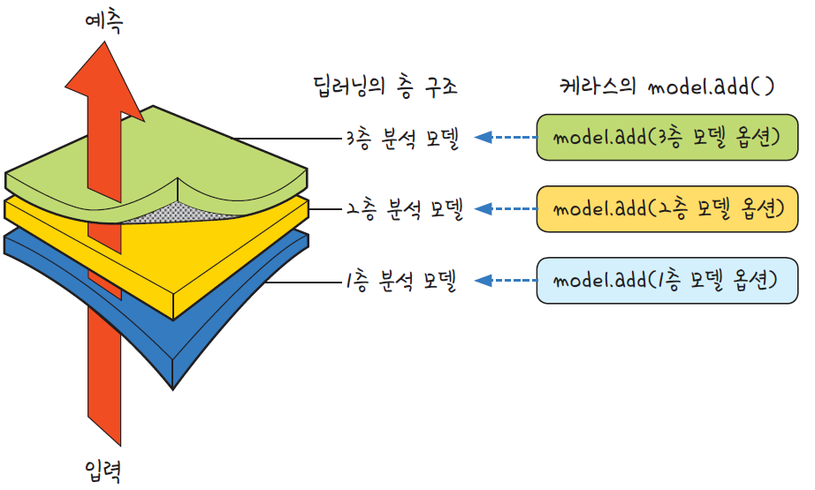
첫째 마당 딥러닝 시작을 위한 준비 운동
5 | 딥러닝의 개괄 잡기
Sequential( ) 함수는 딥러닝의 구조를 한 층 한 층 쉽게 쌓아올릴 수 있게 해 줌
Sequential( ) 함수를 선언하고 나서 model.add( ) 함수를 사용해 필요한 층을
차례로 추가하면 됨
그림 1-19 딥러닝의 층 구조와 케라스

Slide 41
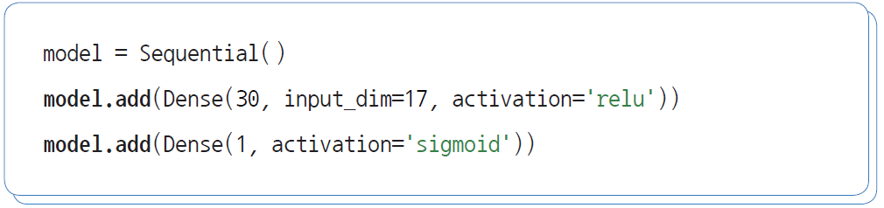
첫째 마당 딥러닝 시작을 위한 준비 운동
5 | 딥러닝의 개괄 잡기
우리가 살펴보고 있는 01_My_First_Deeplearning.ipynb에서는 model.add( ) 함수를 이용해 두 개의 층을 쌓아 올림
층을 몇 개 쌓을지는 데이터에 따라 그때 그때 결정함
케라스의 가장 큰 장점 중 하나는 model.add( ) 함수를 이용해 필요한 만큼의 층을 빠르고 쉽게 쌓아 올릴 수 있다는 것임

Slide 42
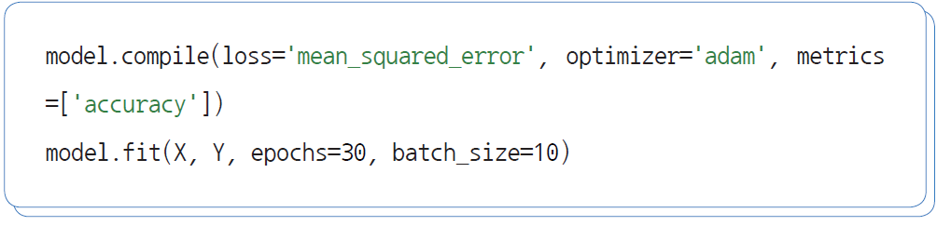
첫째 마당 딥러닝 시작을 위한 준비 운동
5 | 딥러닝의 개괄 잡기
model.add( ) 함수안에는 Dense( ) 함수가 포함되어 있음
dense는 ‘조밀하게 모여있는 집합’이란 뜻으로, 여기서는 각 층이 제각각 어떤 특성을 가질지 옵션을 설정하는 역할을 함
딥러닝의 구조와 층별 옵션을 정하고 나면 compile( ) 함수를 이용해 이를 실행시킴

Slide 43

첫째 마당 딥러닝 시작을 위한 준비 운동
5 | 딥러닝의 개괄 잡기
‘블랙박스’를 극복하려면?
딥러닝이 어떤 원리로 작동되고, 딥러닝 내부에서 어떤 방식으로 결과를 도출하는지를 알지 못하면 딥러닝은 속 안을 들여다 볼 수 없는 캄캄한 ‘블랙박스’가 되어 버림

Slide 44
첫째 마당 딥러닝 시작을 위한 준비 운동
5 | 딥러닝의 개괄 잡기
‘블랙박스’를 극복하려면?
이것이 바로 딥러닝이라는 ‘블랙박스’를 열어 그 안에서 구동되는 여러 가지 원리를 공부해야 하는 이유임

Slide 45
2장 딥러닝을 위한 기초 수학
1 | 일차 함수, 기울기와 y절편
2 | 이차 함수와 최솟값
3 | 미분, 순간 변화율과 기울기
4 | 편미분
5 | 지수와 지수 함수
6 | 시그모이드 함수
7 | 로그와 로그 함수

Slide 46
첫째 마당 딥러닝 시작을 위한 준비 운동
2 딥러닝을 위한 기초 수학
딥러닝의 수학 원리를 이해하기 위해서는 당연히 기본적인 수학 지식이 필요함
어떤 원리로 입력 값의 패턴을 분석하고 학습하는지를 이해하려면 그 배경이 되는 수학 연산을 살펴봐야 하고, 여기에 사용되는 함수들을 알아야 하기 때문임

Slide 47


첫째 마당 딥러닝 시작을 위한 준비 운동
1 | 일차 함수, 기울기와 y 절편
함수 :
두 집합 사이의 관계를 설명하는 수학 개념
변수 x와 y가 있을 때, x가 변하면 이에 따라 y는 어떤 규칙으로 변하는지를 나타냄
보통 함수를 나타낼 때는 function의 f와 변수 x를 사용해 라고 표시함
일차 함수:
x가 y에 관한 일차식으로 표현된 경우를 말함
x가 일차인 형태이며 x가 일차로 남으려면 a는 0이 아니어야 함

Slide 48

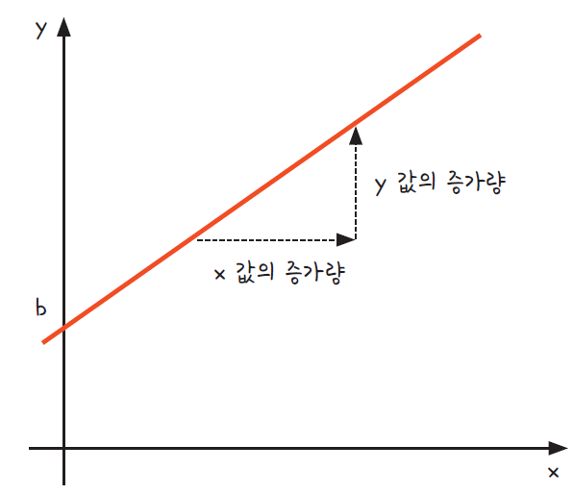
첫째 마당 딥러닝 시작을 위한 준비 운동
1 | 일차 함수, 기울기와 y 절편
일차 함수식 에서 a는 기울기, b는 절편이라고 함
그림 2-1 일차 함수 그래프

Slide 49
첫째 마당 딥러닝 시작을 위한 준비 운동
1 | 일차 함수, 기울기와 y 절편
딥러닝의 수학 원리를 배울 때 초반부터 이 식이 등장함
x가 주어지고 원하는 y값이 있을 때 적절한 a 와 b 를 찾는 것, 이것이 바로 딥러닝을 설명하는 가장 간단한 표현임

Slide 50

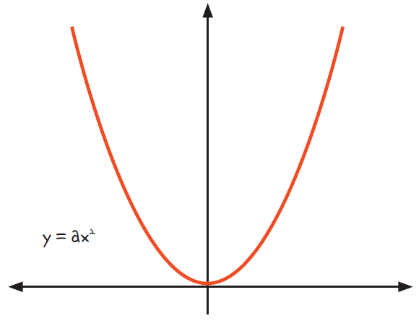
첫째 마당 딥러닝 시작을 위한 준비 운동
2 | 이차 함수와 최솟값
이차 함수란 y가 x에 관한 이차식으로 표현되는 경우를 말함
a > 0이면 아래로 볼록한 그래프가 됨
그림 2-2 이차 함수 그래프

Slide 51
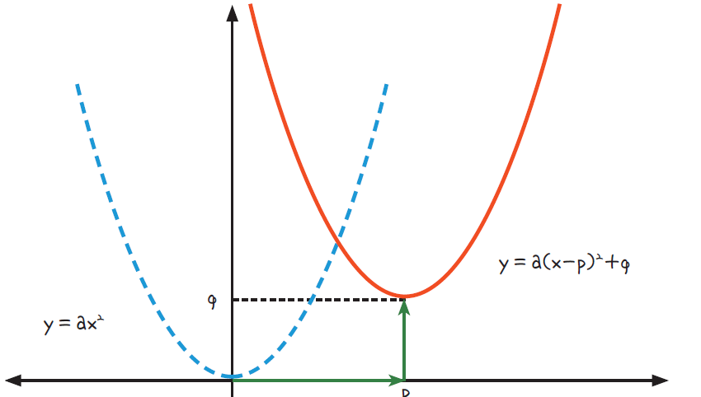
첫째 마당 딥러닝 시작을 위한 준비 운동
2 | 이차 함수와 최솟값
포물선의 맨 아래에 위치한 지점이 최솟값이 되는데, 딥러닝을 실행할 때는 이 최솟값을 찾아내는 과정이 매우 중요함
그림 2-3 이차 함수 그래의 평행이동과 최솟값

Slide 52
첫째 마당 딥러닝 시작을 위한 준비 운동
3 | 미분, 순간 변화율과 기울기
딥러닝을 이해하는 데 가장 중요한 수학 원리는 미분이라고 할 수 있음
너무 미세해서 실제로 움직이는 게 아니라 방향만 드러내는 정도의 순간적인 변화만 있을 것임
이 순간의 변화를 놓고 순간 변화율이라는 이름을 붙임
순간 변화율은 어느 쪽을 향하는 방향성을 지니고 있으므로, 이 방향을 따라 직선을 길게 그려주면 그래프와 맞닿는 접선이 그려짐
이 선이 바로 이 점에서의 기울기가 됨

Slide 53
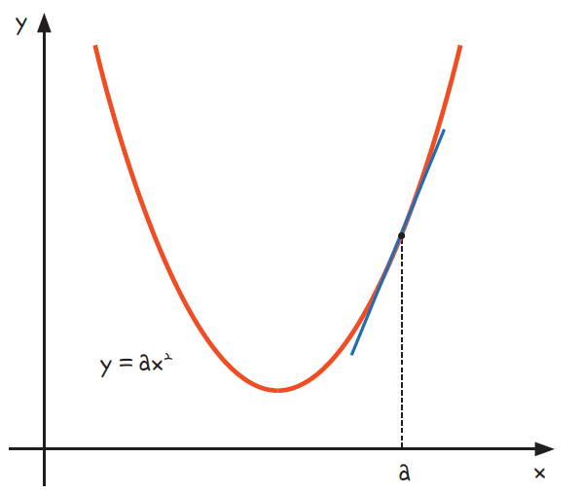
첫째 마당 딥러닝 시작을 위한 준비 운동
3 | 미분, 순간 변화율과 기울기
그림 2-4 a에서의 순간 변화율은 곧 기울기다!

Slide 54
첫째 마당 딥러닝 시작을 위한 준비 운동
3 | 미분, 순간 변화율과 기울기
미분을 한다는 것은 쉽게 말해 이 ‘순간 변화율’을 구한다는 것임
미분 계수 :
어느 순간에 어떤 변화가 일어나고 있는지를 숫자로 나타낸 것
이 미분 계수는 곧 그래프에서의 기울기를 의미함

Slide 55
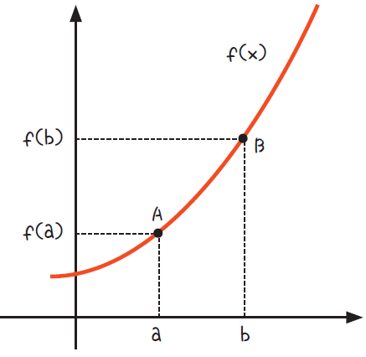
첫째 마당 딥러닝 시작을 위한 준비 운동
3 | 미분, 순간 변화율과 기울기
그림 2-5 함수 f(x)의 x축 위에 두 실수 a와 b를 대입

Slide 56
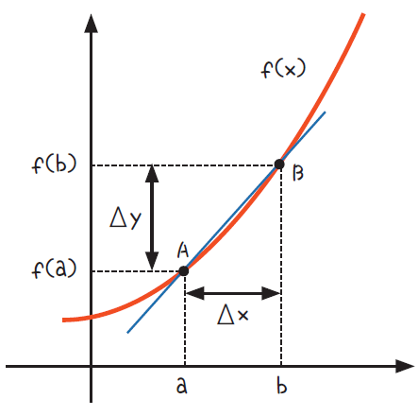
첫째 마당 딥러닝 시작을 위한 준비 운동
3 | 미분, 순간 변화율과 기울기
여기서 Δ(델타)는 변화량을 나타내는 기호임
그림 2-6 A, B를 지나는 직선은 이 두 점 간의 기울기, 곧 평균 변화율을 의미

Slide 57



첫째 마당 딥러닝 시작을 위한 준비 운동
3 | 미분, 순간 변화율과 기울기
이 그래프에서 x값의 증가량은 이고, y값의 증가량은 임
이때 직선 AB의 기울기를 A와 B 사이의 ‘평균 변화율’이라고도 부름
미분을 배우고 있는 우리에게 필요한 것은 순간 변화율임
순간 변화율 :
의 증가량( )이 0에 가까울 만큼 아주 작을 때의 순간적인 기울기를 말함

Slide 58





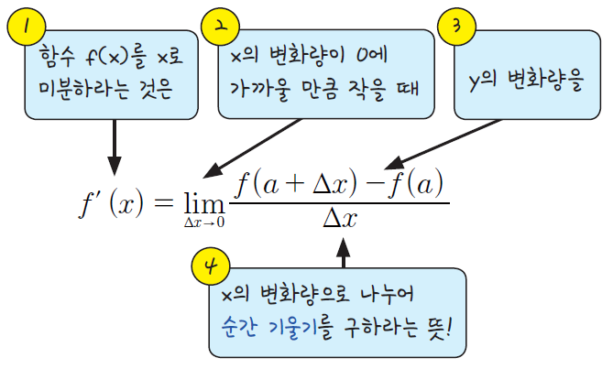
첫째 마당 딥러닝 시작을 위한 준비 운동
3 | 미분, 순간 변화율과 기울기
:
‘x의 증가량이 0에 가까울 만큼 작을 때’라는 뜻
기울기는 이므로 순간 기울기는 으로 표현되며, 이것은 라고도 쓸 수 있음
“함수 를 미분하라”는 것을 또는 로 표기함

Slide 59


첫째 마당 딥러닝 시작을 위한 준비 운동
3 | 미분, 순간 변화율과 기울기
다음은 딥러닝을 공부하는 과정 중에 자주 만나게 되는 중요한 4가지 미분의 성질
1 | 에서 가 상수일 때 미분 값은 0임
2 | 일 때의 미분 값은 1임
3 | 에서 가 상수이면 미분 값은 임
4 | 에서 가 자연수이면 미분 값은 이 됨

Slide 60

첫째 마당 딥러닝 시작을 위한 준비 운동
4 | 편미분
미분과 더불어 딥러닝을 공부할 때 가장 자주 접하게 되는 또 다른 수학 개념은 바로 편미분임
미분과 편미분 모두 ‘미분하라’는 의미에서는 다를 바가 없음
여러 가지 변수가 식 안에 있을 때, 모든 변수를 미분하는 것이 아니라 우리가 원하는 한 가지 변수만 미분함
그 외에는 모두 상수로 취급하는 것이 바로 편미분임

Slide 61

첫째 마당 딥러닝 시작을 위한 준비 운동
4 | 편미분
변수가 와 중 어떤 변수로 미분해야 하는지를 정해야 하므로 편미분을 사용하는 것
만일 이 식처럼 여러 변수 중에서 에 관해서만 미분하고 싶다면, 함수 를 ‘ 에 관해 편미분하라’고 함

Slide 62

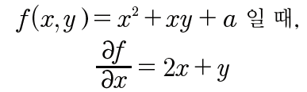
첫째 마당 딥러닝 시작을 위한 준비 운동
4 | 편미분
함수 에 관해 편미분 하는 과정은 미분의 성질 4번에 따라 항은 가 됨
에 관해 미분하면 다른 모든 항은 상수로 취급하므로 는 상수가 됨
미분의 성질 3번에 따라 는 가 됨
마지막 항 는 미분의 성질 1번에 따라 0이 됨

Slide 63
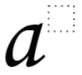

첫째 마당 딥러닝 시작을 위한 준비 운동
5 | 지수와 지수 함수
지수란 다음과 같은 형태를 말함
여기서 를 ‘밑’이라 하고 를 ‘지수’라고 부름
를 만큼 반복해서 곱한다는 뜻
지수 함수 :
변수 가 지수 자리에 있는 경우를 말함

Slide 64
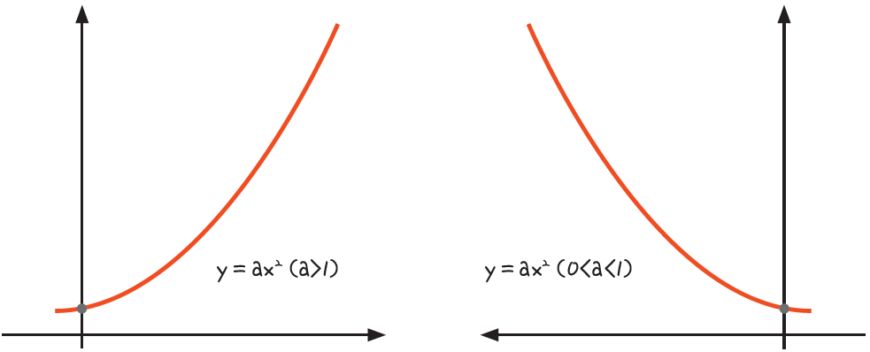
첫째 마당 딥러닝 시작을 위한 준비 운동
5 | 지수와 지수 함수
지수 함수에서는 밑( )의 값이 무엇인지가 중요함
이 값이 1이면 함수가 아님
0보다 작으면 허수를 포함하게 되므로 안 됨
밑의 값은 > 1이거나 0 < < 1, 둘 중 하나가 되어야 함
그림 2-7 a>1일 때와 0<a<1일때의 지수 함수

Slide 65

첫째 마당 딥러닝 시작을 위한 준비 운동
6 | 시그모이드 함수
시그모이드 함수 :
지수 함수에서 밑의 값이 자연 상수e인 함수를 말함
자연 상수 e :
‘자연 로그의 밑’, ‘오일러의 수’ 등 여러 이름으로 불림
파이( )처럼 수학에서 중요하게 사용되는 무리수임
그 값은 대략 2.718281828…임
자연 상수 e가 지수 함수에 포함되어 분모에 들어가면 시그모이드 함수가 됨

Slide 66
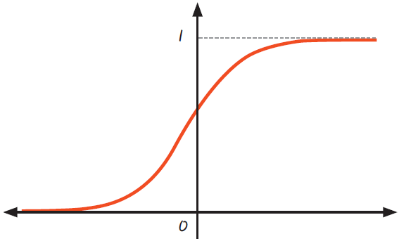
첫째 마당 딥러닝 시작을 위한 준비 운동
6 | 시그모이드 함수
시그모이드 함수를 그래프로 그려보면 그림 2-8과 같이 S자 형태로 나타남
그림 2-8 시그모이드 함수의 그래프

Slide 67

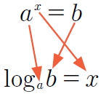
첫째 마당 딥러닝 시작을 위한 준비 운동
7 | 로그와 로그 함수
로그를 이해하려면 먼저 지수부터 이해해야 함
로그 :
를 구하기 위해 사용하는 방법
영어로 logarithm이라고 하는데 앞 세 글자 log를 씀
지수 식에서 와 의 위치를 다음과 같이 바꾸어 써주면 됨

Slide 68


첫째 마당 딥러닝 시작을 위한 준비 운동
7 | 로그와 로그 함수
로그가 지수와 이렇게 밀접한 관계가 있듯, 로그 함수 역시 지수 함수와 밀접한
관계에 있는데 바로 역함수의 관계임
역함수는 와 를 서로 바꾸어 가지는 함수임
지수 함수 는 로그의 정의를 따라 로 바꿀 수 있음
역함수를 만들기 위해 와 를 서로 바꾸어 주면 됨

Slide 69

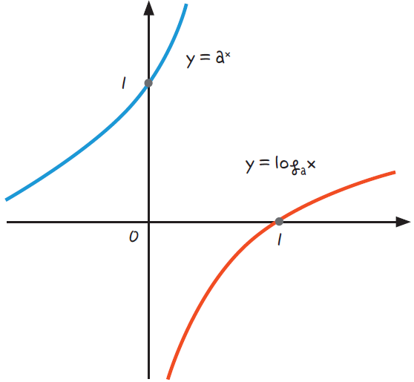
첫째 마당 딥러닝 시작을 위한 준비 운동
7 | 로그와 로그 함수
역함수의 그래프는 에 대하여 대칭인 선으로 나타남
그림 2-9 지수 함수 y = a x와 로그 함수 y = log a x

Slide 70
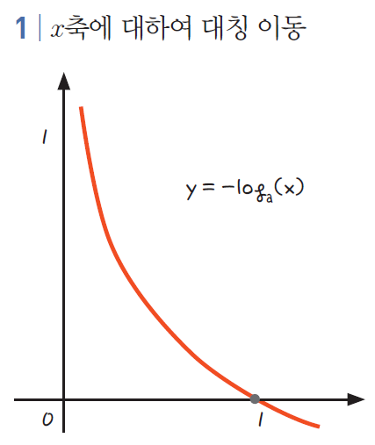
첫째 마당 딥러닝 시작을 위한 준비 운동
7 | 로그와 로그 함수
우리는 가 1에 가까워지거나, 0에 가까워질수록 오차가 커지는 그래프가 필요함
그림 2-10 y = -log a x 그래프

Slide 71

첫째 마당 딥러닝 시작을 위한 준비 운동
7 | 로그와 로그 함수
그림 2-11 y = -log a (-x) 그래프

Slide 72

첫째 마당 딥러닝 시작을 위한 준비 운동
7 | 로그와 로그 함수
그림 2-12 y = -log a (1-x) 그래프

Slide 73

첫째 마당 딥러닝 시작을 위한 준비 운동
7 | 로그와 로그 함수
그림 2-13 y = -log a x 와 y = -log a (1-x) 그래프

